Slide 1
数字逻辑基础
谢卫华

Slide 2
数字逻辑基础
数字电路
数制
代码和常用码制

Slide 3
数字电路
信号的分类
信号是信息的载体，通常理解为随时间变化的某种物理量，记为f(t)；根据时间t和信号幅值f(t)是否连续取值，将信号分为以下四类
(1) 时间连续、幅值连续的信号——模拟信号
(2) 时间离散、幅值连续的信号
(3) 时间连续、幅值离散的信号
(4) 时间离散、幅值离散的信号——数字信号

Slide 4
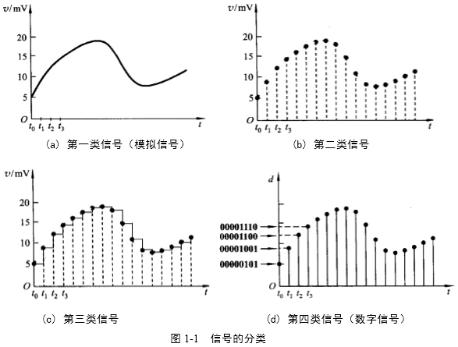
数字电路
四类信号之间的关系

Slide 5
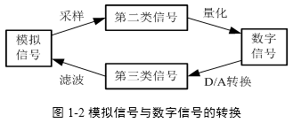
数字电路
四类信号之间的关系

Slide 6
数字电路
数字电路的特点
对数字信号进行处理的电路称为数字电路，对模拟信号进行处理的电路称为模拟电路。数字电路之所以能够广泛应用，主要是因为与模拟电路相比，具有如下优点：

Slide 7
数字电路
数字电路的特点
(1) 抗干扰能力强，稳定性高；
(2) 集成度高，功耗低，速度快；
(3) 数字信号便于存储，处理和传输；
(4) 通用性强，大批量生产，成本低；
(5) 易于设计；
(6) 可编程性。

Slide 8
数字电路
数字电路的分类
按照逻辑功能的不同特点分类
组合逻辑电路（无记忆功能）
时序逻辑电路（有记忆功能）

Slide 9
数字电路
数字电路的分类
按照集成度的不同分类：
名称 | SSI | MSI | LSI | VLSI | ULSI | GSI
器件数 | <10² | 10²~10³ | 10³~10⁵ | 10⁵~10⁷ | 10⁷~10⁹ | >10⁹
门数 | <10 | 10~10² | 10²~10⁴ | 10⁴~10⁶ | 10⁶~10⁸ | >10⁸
年代 | 1961 | 1966 | 1971 | 1980 | 1988 | 1994
典型 产品 | 逻辑门、触发器 | 加法器、计数器 | 4-8位MCU、小型存储器 | 16-32位MCU、大型存储器 | PLD、ASIC | CPU、显卡、内存

Slide 10
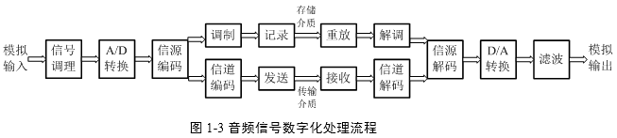
与数字电路
典型数字系统举例

Slide 11
数字电路
数字电路的分析方法
数字电路的分析:根据电路确定电路输出与输入之间的逻辑关系。
分析工具：逻辑代数。
电路逻辑功能主要用真值表、功能表、逻辑表达式和波形图。

Slide 12
数字电路
数字电路的设计方法
数字电路的设计:从给定的逻辑功能要求出发，选择适当的逻辑器件，设计出符合要求的逻辑电路。
数字电路的测试方法
测试时必须具备的基本仪器设备:数字电压表和电子示波器

Slide 13
数制
数制：多位数码中每一位的构成方法，以及从低位到高位的进位规则，也称为进位计数制。
常用的数制
十进制：与人自身的特点有关；
二进制：易于用电路实现；
十六进制：书写和识别方便。
任意进制(N进制)数的位权展开式为
其中k_{i}是第i位数码的大小，N为基数，N^{i}为第i位数码的权值，n和m分别表示整数部分和小数部分的位数。

Slide 14
数制
不同进制数的对照表
十进制数 | 二进制数 | 十六进制数 | 十进制数 | 二进制数 | 十六进制数
0 | 0000 | 0 | 8 | 1000 | 8
1 | 0001 | 1 | 9 | 1001 | 9
2 | 0010 | 2 | 10 | 1010 | A
3 | 0011 | 3 | 11 | 1011 | B
4 | 0100 | 4 | 12 | 1100 | C
5 | 0101 | 5 | 13 | 1101 | D
6 | 0110 | 6 | 14 | 1110 | E
7 | 0111 | 7 | 15 | 1111 | F

Slide 15
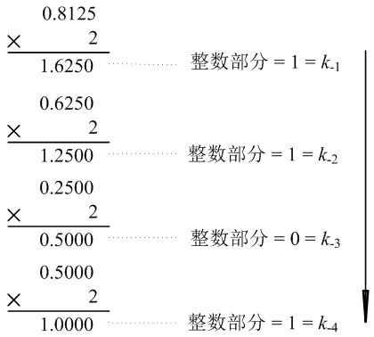
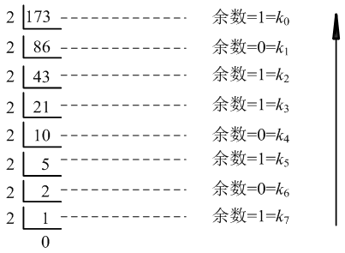
数制
不同数制间的转换
整数部分：除2取余，逆序排列；
小数部分：乘2取整，顺序排列。
将十进制数173.8125转换为二进制数

Slide 16
数制
因此，(173.8125)₁₀=(10101101.1101)₂。
当十进制数较大时，不必逐次除2，而是将十进制数和与其相当的2^{n}对比，使转换过程得到简化。
例如，173−128(2⁷)=45=32+8+4+1=2⁵+2³+2²+2⁰，
所以k₇=k₅=k₃=k₂=k₀=1，于是得到(173)₁₀=(10101101)₂。

Slide 17
数制
2. 二进制数转换成十进制数
按照位权展开式展开并求和，例如：
十六进制转换成十进制数的方法相同。例如：

Slide 18
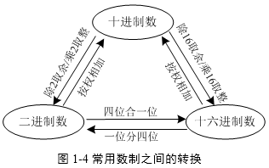
数制
3. 二进制数和十六进制数的相互转换
二进制数转换为十六进制数，从小数点开始，向左、向右每四位合并为一位十六进制数码，例如：
(101 1110.1011 001)₂ = (5E.B2)₁₆
十六进制数转换为二进制数，把每位十六进制数展开为四位二进制数即可，例如
(7E3.5B4)₁₆ =(0111 1110 0011.0101 1011 0100)₂
常用数制之间的转换方法如图所示。

Slide 19
代码和常用码制
码制:编制代码所要遵循的规则
二进制代码的位数(n),与需要编码的事件（或信息）的个 数(N)之间应满足以下关系：
2^{n-1}≤N≤2^{n}
1. 二—十进制编码(数值编码)
(BCD码----- Binary Code Decimal）
用4位二进制数来表示一位十进制数中的0~9十个数码。
从4 位二进制数16种代码中,选择10种来表示0~9个数码的方案有很多种。每种方案产生一种BCD码。

Slide 20
代码和常用码制
（1）几种常用的BCD代码
BCD码十进制数码 | 8421码 | 2421 码 | 5421 码 | 余3码 | 余3循环码
0 | 0000 | 0000 | 0000 | 0011 | 0010
1 | 0001 | 0001 | 0001 | 0100 | 0110
2 | 0010 | 0010 | 0010 | 0101 | 0111
3 | 0011 | 0011 | 0011 | 0110 | 0101
4 | 0100 | 0100 | 0100 | 0111 | 0100
5 | 0101 | 1011 | 1000 | 1000 | 1100
6 | 0110 | 1100 | 1001 | 1001 | 1101
7 | 0111 | 1101 | 1010 | 1010 | 1111
8 | 1000 | 1110 | 1011 | 1011 | 1110
9 | 1001 | 1111 | 1100 | 1100 | 1010

Slide 21
代码和常用码制
（2）各种编码的特点
有权码：编码与所表示的十进制数之间的转算容易
如(10010000) _{8421BCD}=(90)_{Ｄ}
余３码的特点:当两个十进制的和是10时，相应的二进制正好是16，于是可自动产生进位信号,而不需修正.0和9, 1和8,…..6和4的余３码互为反码,这对在求对于10的补码很方便。
余3码循环码：相邻的两个代码之间仅一位的状态不同。按余3码循环码组成计数器时，每次转换过程只有一个触发器翻转，译码时不会发生竞争－冒险现象。

Slide 22
代码和常用码制
(3)用BCD代码表示十进制数
对于一个多位的十进制数，需要有与十进制位数相同的几组BCD代码来表示。例如：
不能省略！
不能省略！

Slide 23
代码和常用码制
(4)求BCD代码表示的十进制数
对于有权BCD码，可以根据位权展开求得所代表的十进制数。例如：
0111
=
0
×
8
+
1
×
4
+
1
×
2
+
1
×
1
=
(
7
)
[
]
D
8421
BCD
[
1101
]
=
1
×
2
+
1
×
4
+
0
×
2
+
1
×
1
=
(
7
)
2421
BCD
D

Slide 24
代码和常用码制
二进制码 b₃b₂b₁b₀ | 格雷码 G₃G₂G₁G₀
0000 0001 0010 0011 0100 0101 0110 0111 1000 1001 1010 1011 1100 1101 1110 1111 | 0000 0001 0011 0010 0110 0111 0101 0100 1100 1101 1111 1110 1010 1011 1001 1000
2.可靠性代码
1）格 雷 码
格雷码是一种无权码。
编码特点是：任何两个相邻代码之间仅有一位不同。
该特点常用于模拟量的转换。当模拟量发生微小变化，格雷码仅仅改变一位，这与其它码同时改变2位或更多的情况相比，更加可靠,且容易检错。

Slide 25
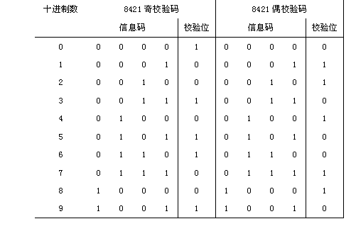
代码和常用码制
2）. 奇偶校验码
奇偶校验码由两部分组成，一部分是信息码，表示需要传送的信息本身；另一部分是1位校验位，取值为0或1，以使整个代码中“1”的个数为奇数或偶数。使“1”的个数为奇数的称奇校验，为偶数的称偶校验。 。

Slide 26
代码和常用码制
ASCII码
ASCII码为美国信息交换标准代码，由七位二进制代码（b₇b₆b₅b₄b₃b₂b₁）组成，分别编码128个字母、数字和控制码，如表所示。
表 ASCII码表
b₄b₃b₂b₁ | b₇b₆b₅
 | 000 | 001 | 010 | 011 | 100 | 101 | 110 | 111
0000 | NUL | DLE | SP | 0 | @ | P | ` | p
0001 | SOH | DC1 | ! | 1 | A | Q | a | q
0010 | STX | DC2 | “ | 2 | B | R | b | r
0011 | ETX | DC3 | # | 3 | C | S | c | s
0100 | EOT | DC4 | $ | 4 | D | T | d | t
0101 | ENQ | NAK | % | 5 | E | U | e | u
0110 | ACK | SYN | & | 6 | F | V | f | v
0111 | BEL | ETB | ‘ | 7 | G | W | g | w

Slide 27
代码和常用码制
表ASCII码表（续）
b₄b₃b₂b₁ | b₇b₆b₅
 | 000 | 001 | 010 | 011 | 100 | 101 | 110 | 111
1000 | BS | CAN | ( | 8 | H | X | h | x
1001 | HT | EM | ) | 9 | I | Y | i | y
1010 | LF | SUB | * | : | J | Z | j | z
1011 | VT | ESC | + | ; | K | [ | k | {
1100 | FF | FS | , | < | L | \ | l | |
1101 | CR | GS | - | = | M | ] | m | }
1110 | SO | RS | . | > | N | ^ | n | ~
1111 | SI | US | / | ? | O | - | o | DEL
在七位ASCII码前补加一位“1”，则构成我国汉字编码使用的扩展ASCII码(1b₇b₆b₅b₄b₃b₂b₁)。用两个扩展ASCII码编码一个汉字，最多可编码128×128 = 16384个汉字或字符。

Slide 28
小结
数字电路
数制
代码和常用码制

